Slide 1
3.14(3)(5)
作业07
补充题 对任意集合A、B和C ，判断下列论断是否正确，并论证你的答案。
（提示：给出证明或举出元素不超过2的反例）
A∊B，B⊆C，则A⊆C
A⊆B，B∊C，则A⊆C

Slide 2
(3) A=P({1,2}) 解：A={Ø，{1}，{2}，{1,2}} P(A)={Ø，{Ø}, {{1}}，{{2}}，{{1,2}}, {Ø，{1}}，{Ø，{2}}，{Ø, {1,2}}, {{1}, {2}}, {{1}, {1,2}}, {{2},{1,2}}， {Ø, {1}, {2}}, {Ø,{1},{1,2}}, {Ø,{2},{1,2}}, {{1},{2},{1,2}}, A}
作业07参考解答
3.14 计算幂集P(A)
共16个元素

Slide 3
(5) A={x| x∊R ∧x³-2x²-x+2=0} 解：x³-2x²-x+2=(x-2)(x²-1)=(x-2)(x-1)(x+1) A={-1, 1, 2} P(A)={Ø, {-1}, {1}, {2}, {-1,1}, {-1,2}, {1,2}, A}
3.14 计算幂集P(A)

Slide 4
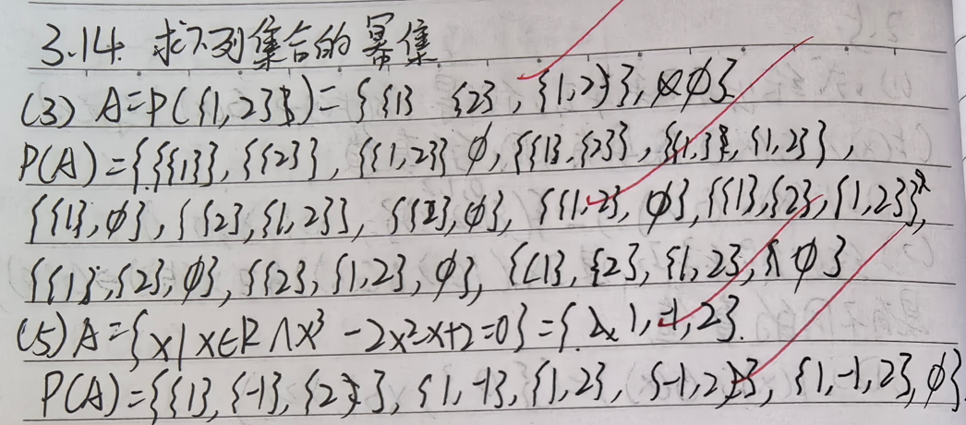

Slide 5
补充题 对任意集合A、B和C ，判断下列论断是否正确，并论证你的答案。（提示：给出证明或举出元素不超过2的集合反例）
A∊B，B⊆C，则A⊆C。
A⊆B，B∊C，则A⊆C。
解：
A={1}, B={A}, C=B={A}
A∊B，B⊆C，但1 ∉ C，故A⊆C不成立。
A=B={1}，C={B}，
A⊆B，B∊C，但1 ∉ C，故A⊆C不成立。

Slide 6
